Slide 1
Leitura do artigo
Language Models are a Few-Shot Learners (Brown et al)

Slide 2
Conceitos importantes
Meta-learning: Durante o aprendizado não supervisionado o modelo de linguagem desenvolve um conjunto de habilidades (incluindo reconhecimento de padrões) que depois podem ser usados em tempo de inferência para se adaptar para outras tarefas.
Zero-Shot, One-Shot, Few-Shot: Se refere a quantidade de exemplos que são fornecidos no tempo de inferência ao apresentar uma tarefa para o modelo.

Slide 3
Contribuições
Treinamento de um modelo (GPT-3) com 175 bilhões de parâmetros.
Aplicação do modelo a diversas bases de dados e discussões sobre que tipo de problema essa rede supera o estado da arte.
Discussões sobre as limitações do modelo, incluindo abordando a questão de, no caso few-shot, se a rede realmente está aprendendo uma nova tarefa ou se está apenas relembrando exemplos de treinamento.
Discussões sobre impactos negativos do modelo, tanto com seu mau uso (spam, pishing etc) quanto com questões de viés (gênero, racial etc) dos textos usados como treinamento.

Slide 4
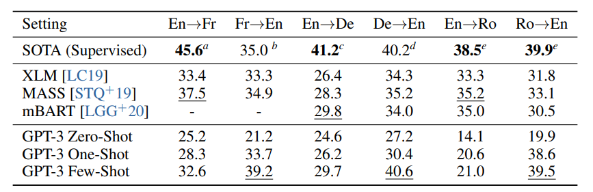
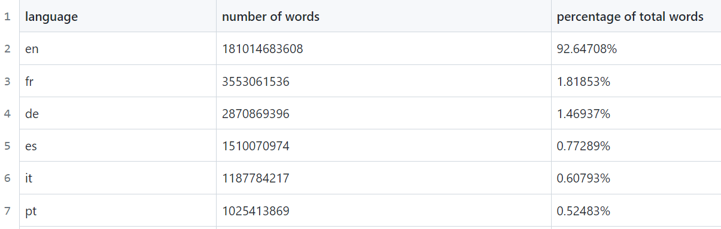
Resultados interessantes/inesperados
Mesmo tendo sido treinado com poucos dados de entrada em outras línguas, achei interessante como o modelo se saiu bem nas atividades de tradução, especialmente de outra língua para o inglês.

Slide 5
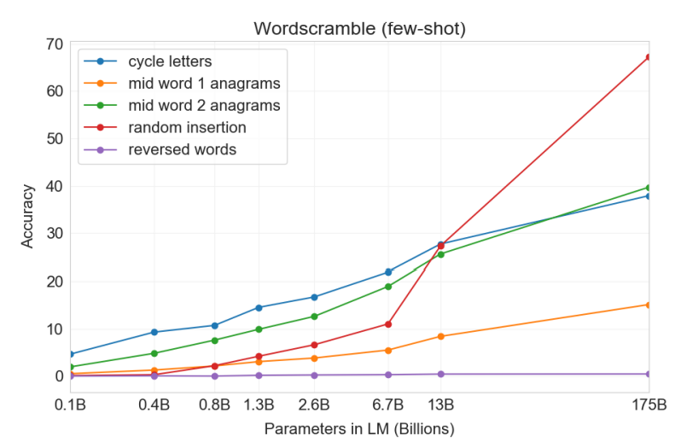
Resultados interessantes/inesperados
Pra mim foi inesperado o fato desse modelo não conseguir reverter uma palavra.

Slide 6
Dúvida básica
No final do artigo é falado que sobre o viés e que isso deve ser tratado. Como é feito na prática? (Do jeito que ele comenta parece que não é apenas mostrando contraexemplos)

Slide 7
Obrigado
Leandro Carísio
carisio@gmail.com

